Slide 1
データ解析コンペティション
階層ベイズによる消費者購買行動モデル
を用いた売上予測
チーム名 チーム葛飾
発表者 小坪琢人

Slide 2
目次
背景
分析データ
データ概要
データ処理
RDBのER図
目的
データ集計
基礎集計
店舗ごと
消費者購買行動モデル
想定モデル
来店間隔モデル
売上予測モデル
施策
今後の展望
文献

Slide 3
背景
平均来店数は平日7.6人、休日9.7人となっている[1]
顧客一人当たりの平均利用料金は約6000円である
店舗数が上昇し、客単価は減少している
美容業界は競争が激しい業界であり、
対策を考える必要がある

Slide 4
データ概要
 | 店舗マスタ | 担当者マスタ | 商品マスタ | 顧客マスタ | 会計履歴 | 会計明細
データ数 | 13 | 171 | 1,399 | 31,862 | 166,922 | 409,347
カラム数 | 5 | 2 | 15 | 9 | 27 | 9
データ処理によりデータセットを更新
 | 店舗マスタ | 担当者マスタ | 商品マスタ | 顧客マスタ | 会計履歴 | 会計明細
データ数 | 13 | 171 | 1,399 | 31,862 | 155,433 | 380,585

Slide 5
データ処理
店舗マスタ | 店舗IDをint型に変更 その他の店舗IDを0に指定
担当者マスタ | ID:0 を一名削除 店舗IDをint型に更新 その他の店舗IDを0に更新
商品マスタ | 予約カテゴリ、予約商品名、商品略称を削除 カテゴリIDの空欄補完
顧客マスタ | 初回来店年、誕生年代の入力ミスをNULLに変更
会計履歴 | 会計履歴から販売と返品のペア(店舗ID, 顧客ID, 金額が一致するもの)を削除 上記の方法で削除出来なかった返品項目を削除(29件)
会計明細 | 会計履歴の会計IDと照合することで一致する返品、販売を削除

Slide 6
RDBのER図
会計履歴
会計明細
商品
・会計ID
・販売店舗ID(FK)
・会計担当者ID(FK)
・顧客ID(FK)
・会計明細ID
・会計ID(FK)
・商品ID(FK)
・商品ID
・明細ID(FK)
・価格
来店する
顧客
店舗
担当者
・顧客ID
・初回来店店舗ID(FK)
・性別
・誕生年代
・店舗ID
・店舗名
・担当者ID
・所属店舗ID(FK)

Slide 7
目的
現状のヘアサロン店における消費者購買行動モデルの課題を分析し、改善の施策をシュミレーションにより評価する。

Slide 8
データ集計
モデリングに関係する情報を視覚化し、分析する
各店舗ごとの特徴を視覚化する

Slide 9
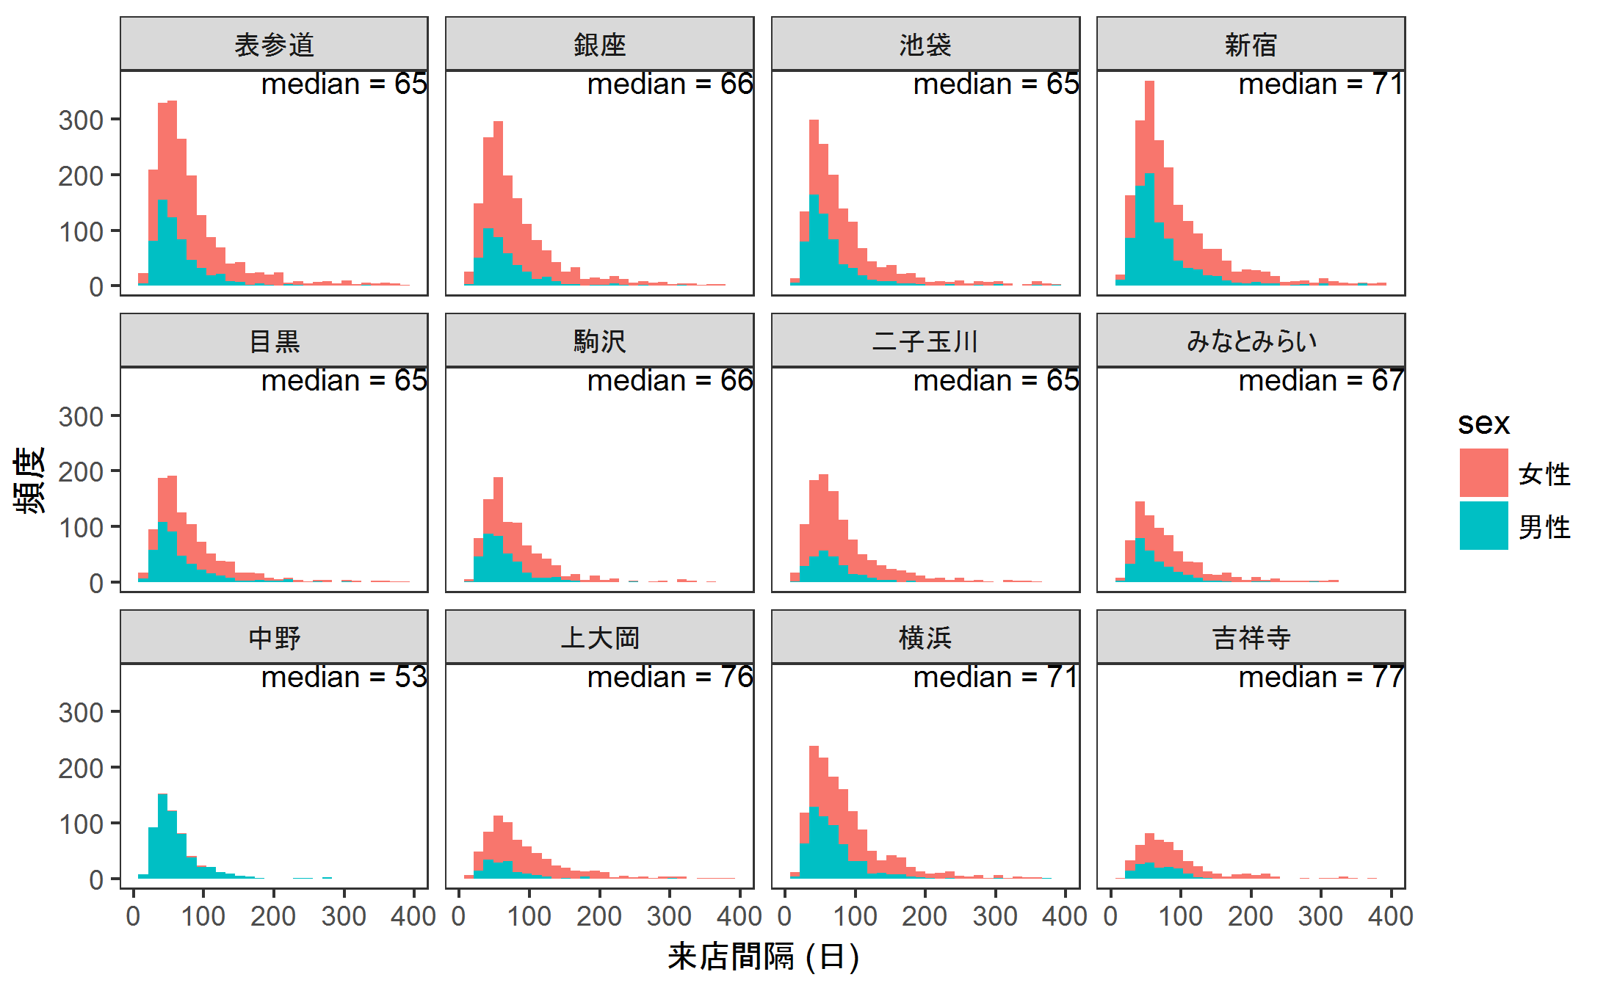
来店間隔
施術の来店間隔(1000円以上の施術)
来店間隔は約三ヶ月である

Slide 10
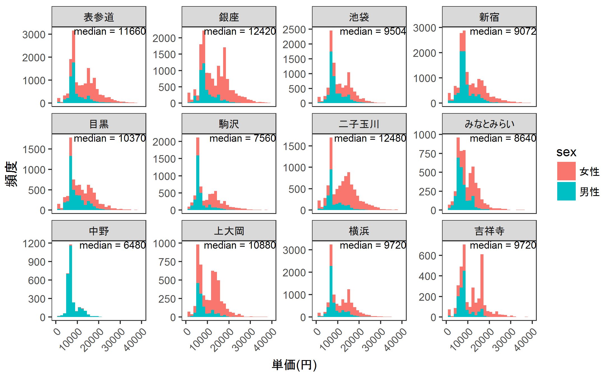
客単価
男性の分布と女性の分布の中心が異なる
2つの正規分布と混合分布と考えられる

Slide 11
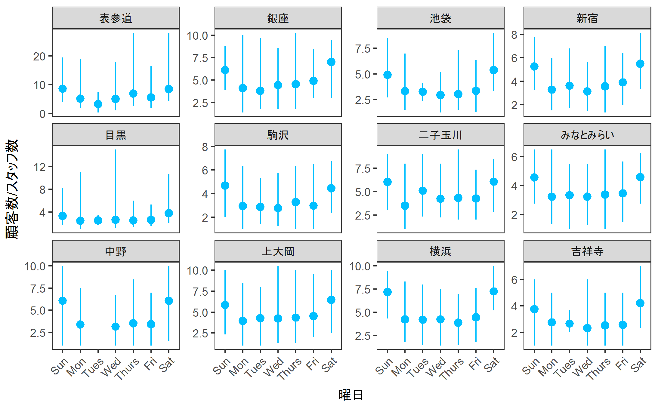

スタッフ稼働率
$$\frac{一日の来店顧客数}{一日の出勤スタッフ数}$$

Slide 12
お気に入り店舗ごとの集計
各顧客について期間内に最も多く来店した店舗をお気に入り店舗と仮定する
顧客データから年齢、性別が不明のデータを取り除く

Slide 13
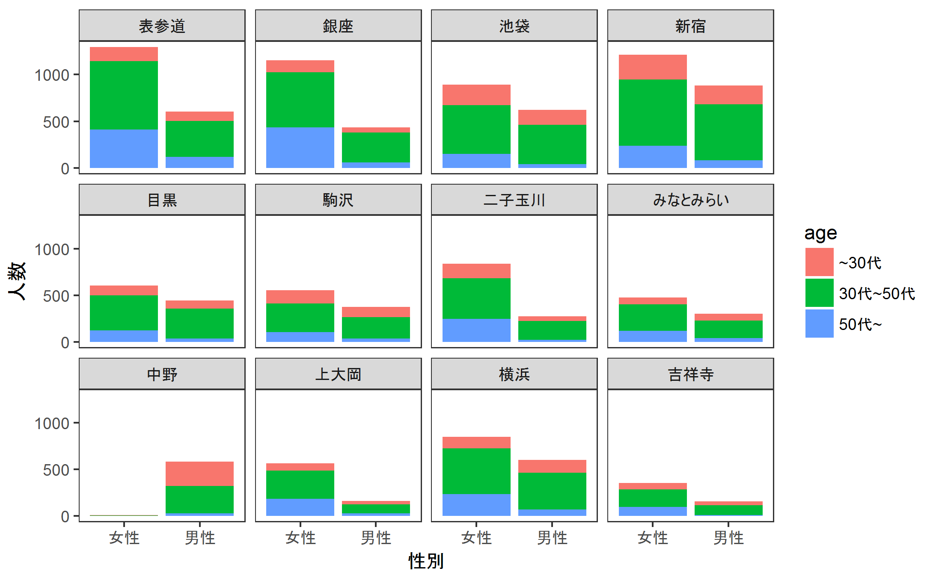
性別
池袋、新宿、中野は他店舗に比べ、~30代の男性の比率が大きい

Slide 14
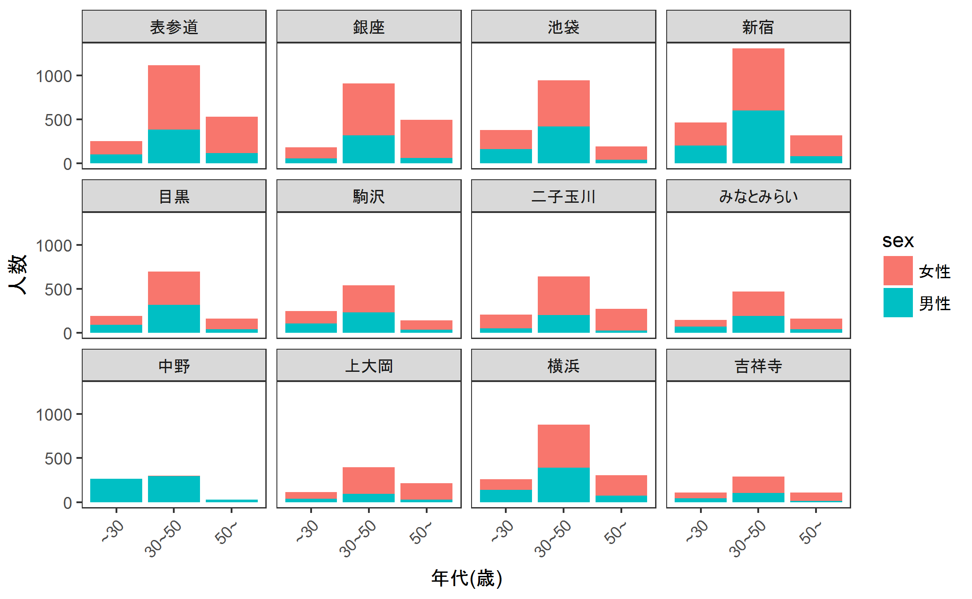
年代
どの店舗も30~50代が最も多いが、次に~30代が多い店舗と50~代が多い店舗がある

Slide 15
リピーターと非リピーターの分析
リピーター：期間内来店2日以上 (10617人)
非リピーター：期間内来店1日のみ (21245人)

Slide 16
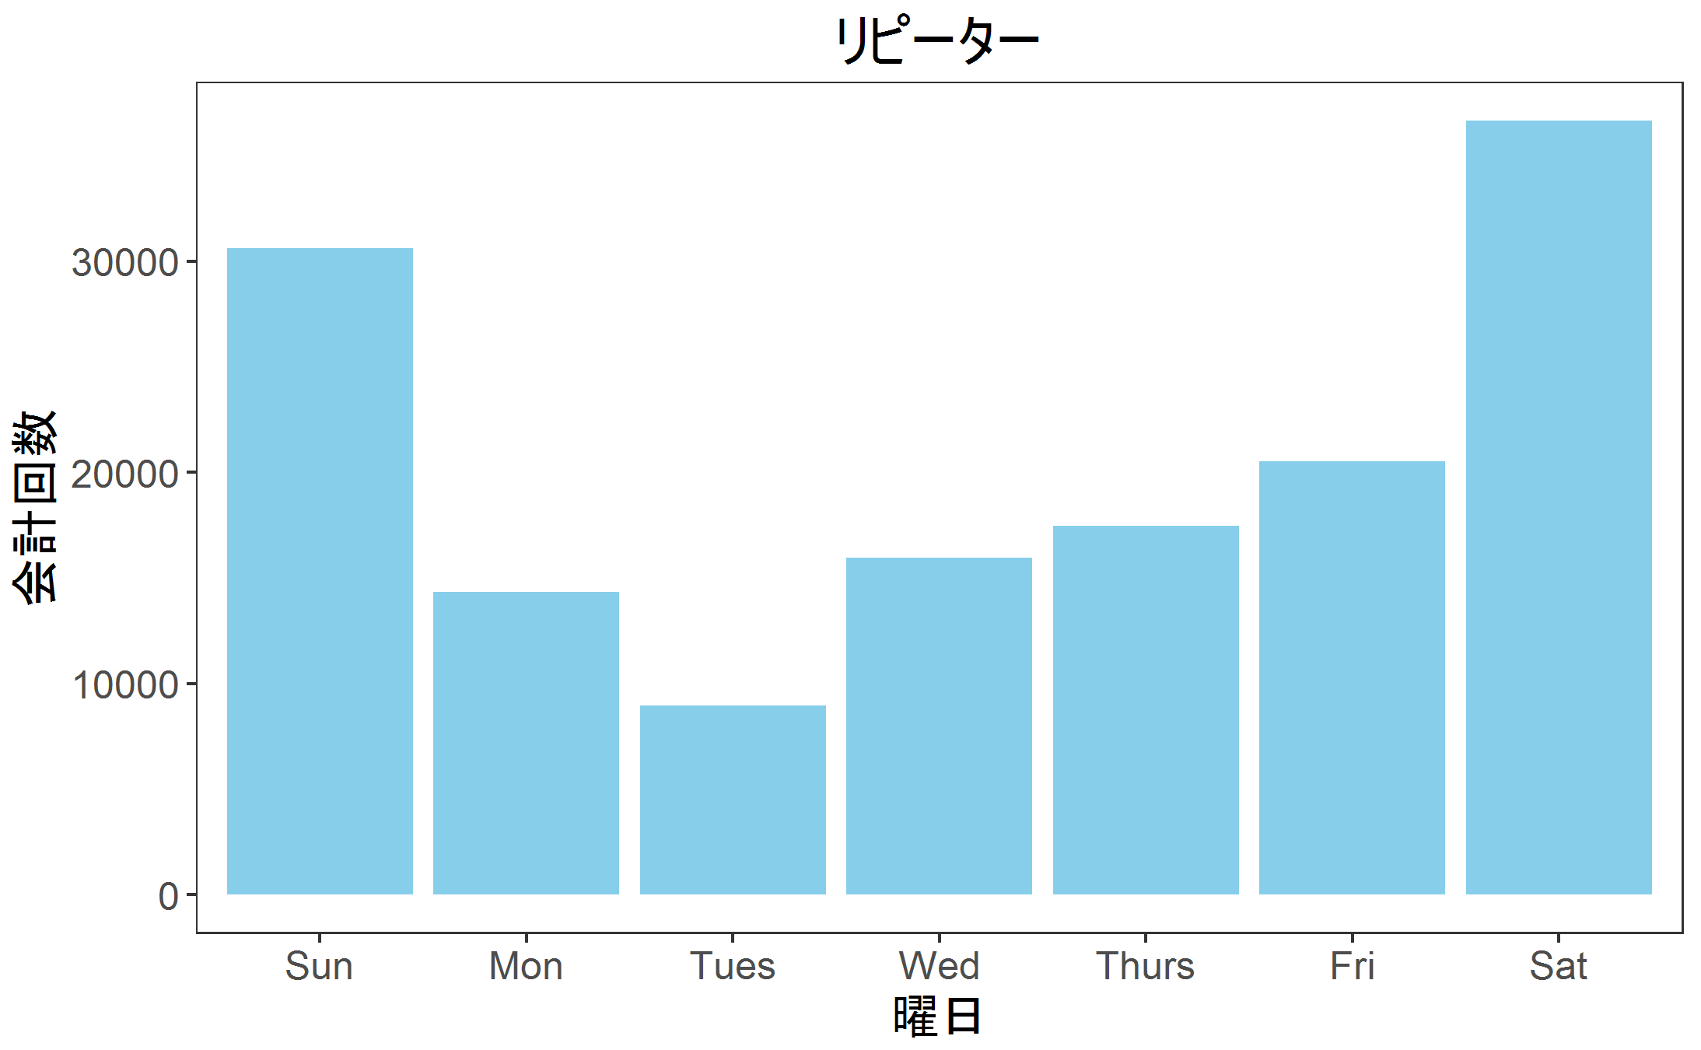
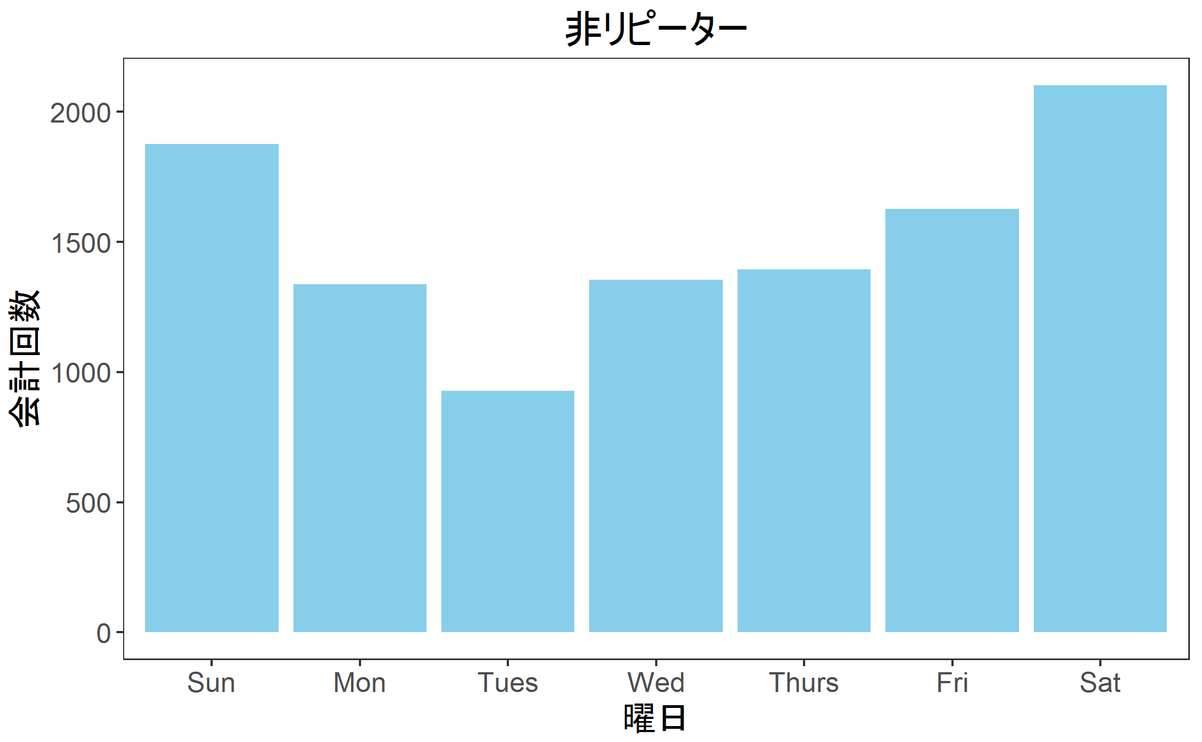
来店回数比較
リピーターに比べて、非リピーターは土日に来ている割合が多い

Slide 17
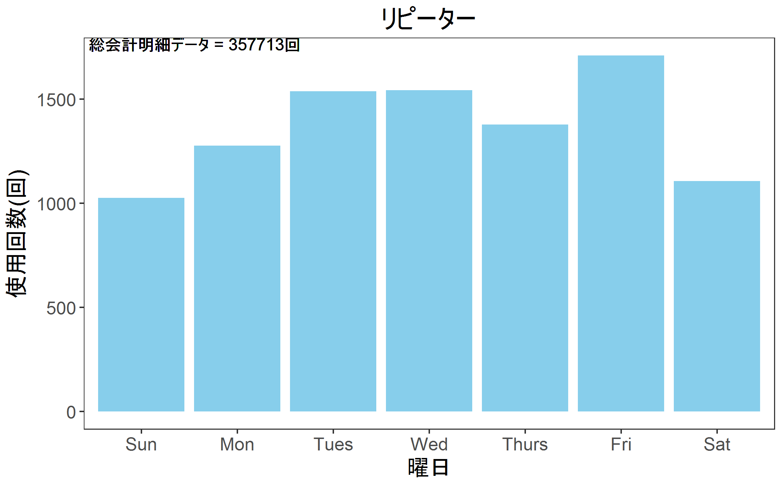
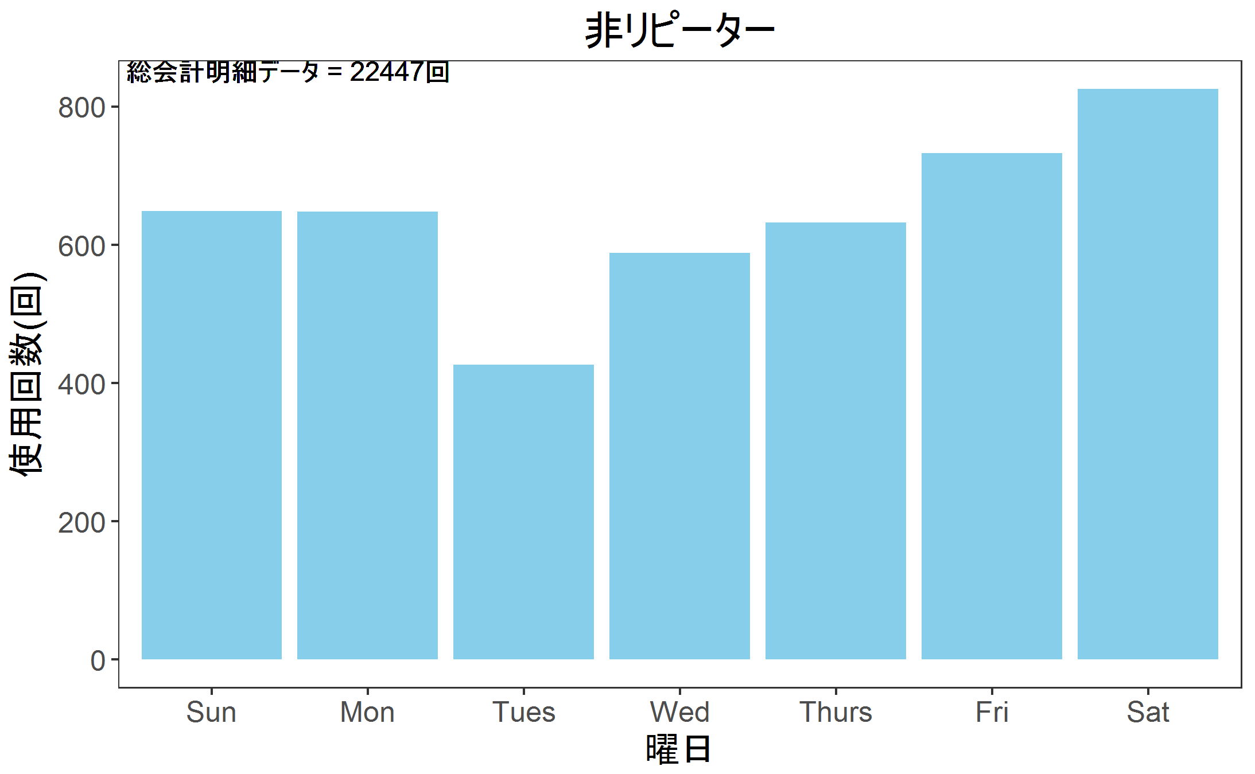
クーポン利用回数比較
非リピーターのクーポン利用回数は多い
平日クーポンなどの影響で非リピーターは平日にも多く来ていると考えられる

Slide 18
消費者購買行動モデル
小西によって美容院における来店確率のモデル化がされ[2]、佐藤らによって消費者購買モデルが提案されている[3]。これらの先行研究を元に本データに適したモデルを構築する。

Slide 19
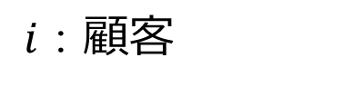
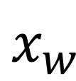
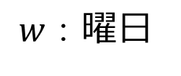




想定モデル
$$x_{w}$$
1日の来店人数
$$D_{i}$$
来店間隔
売上 $z_{w}$
$$\text{顧客}と店舗$$
$$\text{の特性}$$
$$y_{i}$$
1回あたりの単価
$w：$曜日
$i：$顧客

Slide 20

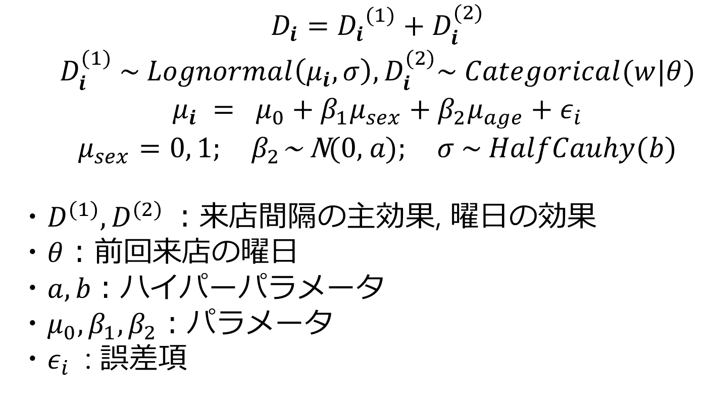
来店間隔$D$の詳細
$D_{i}={D_{i}}^{(1)}+D_{i}^{(2)}$
$D_{i}^{(1)} \sim Lognormal\left(μ_{i},σ\right),D_{i}^{(2)}\sim Categorical(w|θ)$ $μ_{i} = μ_{0}+{β_{1}μ}_{sex}+{β_{2}μ}_{age}+ε_{i}$
$μ_{sex}=0, 1; β_{2}\text{\sim } \text{N}(\text{0, }a\text{)}; σ \sim HalfCauhy(b)$
・$D^{(1)}, D^{(2)} ：来店間隔の主効果$, 曜日の効果
・$θ$：前回来店の曜日
・$a, b：ハイパー$パラメータ
・$μ_{0}, β_{1}, β_{2}$：パラメータ
・$ε_{i}$ : 誤差項

Slide 21
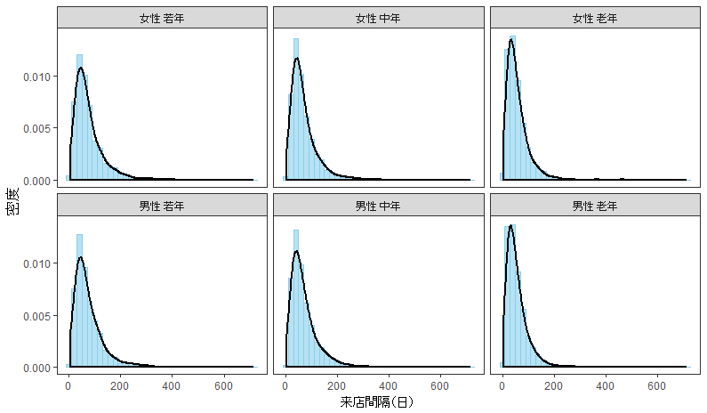
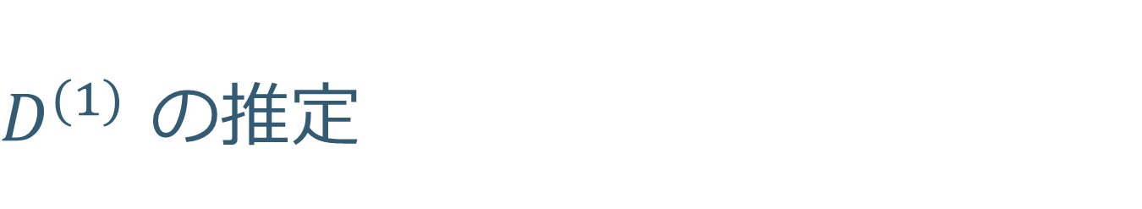
$D^{(1)}$ の推定
曜日の効果を考えない来店間隔についてのみ、MCMCによる推定を行った。

Slide 22
施策
平日限定定額制プランを打ち出す！！
リピーターが平日にあまり来ていない現状を変える

Slide 23
今後の展望
非リピーターの中で初回限定クーポンの利用を
主に考えている顧客と次回来店の可能性のある顧客を区別したい
地理情報とブランドロイヤリティの関係をしたい

Slide 24
文献
[1]厚生労働省健康局生活衛生課, 美容業実態調査,2010
[2]小西 葉子,「存続時間分析による美容院顧客の来店確率予測」,統計数理研究所,no. 54, vol.2, pp445-459,2006
[3]佐藤 忠彦 ,‎ 樋口 知之,「ビッグデータ時代のマーケティング―ベイジアンモデリングの活用」,講談社,2013

Slide 25
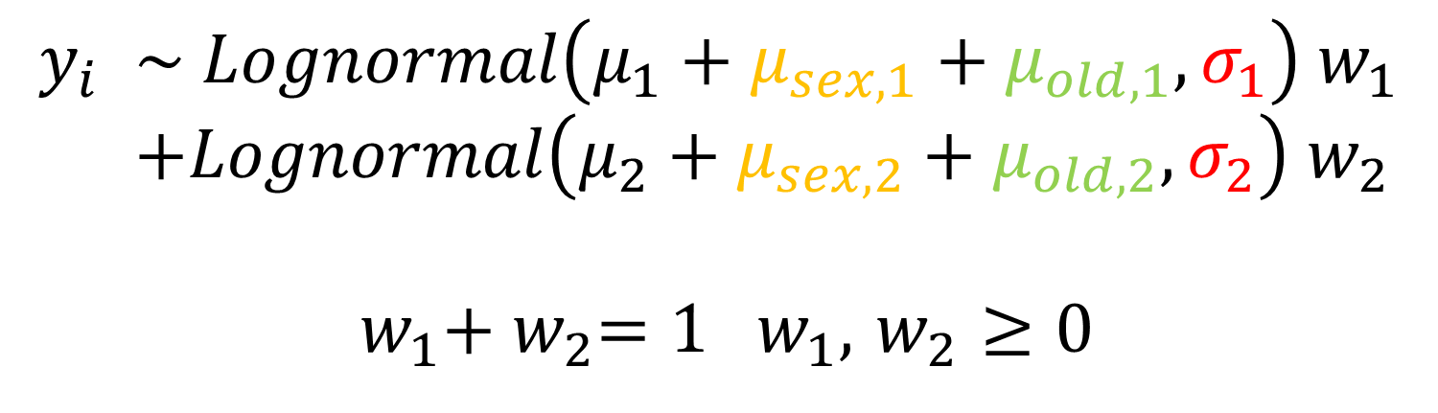
単価のモデル(想定)
$$y_{i }\sim Lognormal\left(μ_{1}+μ_{sex,1}+μ_{old,1},σ_{1}\right){ w}_{1} \\ +Lognormal\left(μ_{2}+μ_{sex,2}+μ_{old,2},σ_{2}\right) w_{2}$$
$${ w}_{1}+{ w}_{2}=1 { w}_{1},{ w}_{2} ≥0$$

